Slide 1
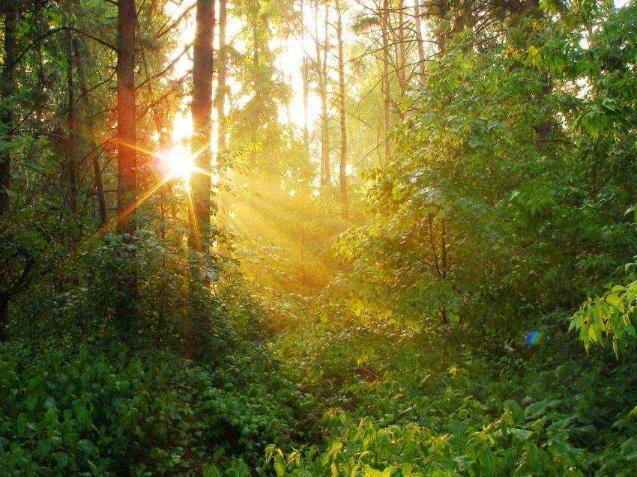

Slide 2
природа
Живая природа
Неживая природа
Растения
Животные
Человек
Солнце
Воздух
Вода
Камни
Облака…

Slide 3
экология

Slide 4
Птичий поселок
Опушка леса
Тревожная полянка
Привал
Тр.па
Большая сосна
5 пеньков

Slide 5
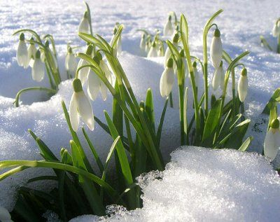
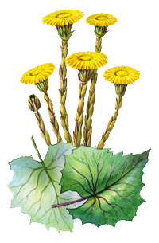
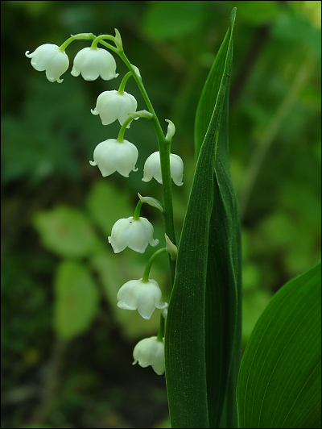

Slide 6
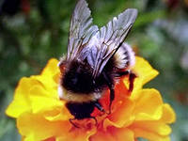
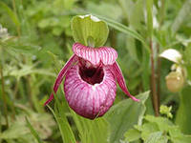
Красная книга

Slide 7
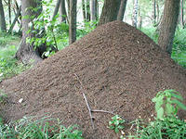
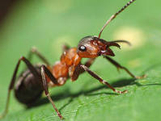

Slide 8
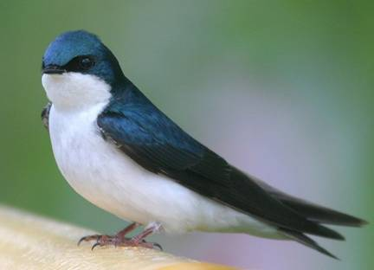
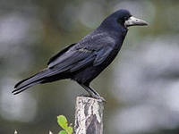
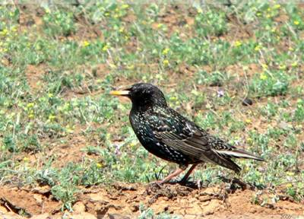
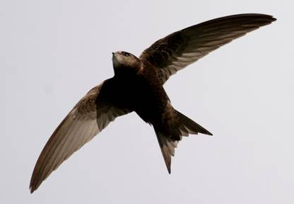
Грач
Ласточка
Скворец
Стрижи

Slide 9
Не рви … Не ломай … Не разжигай … Сохрани …. Не бросай … Не бери домой… Не разоряй… Не трогай… Не подходи…

Slide 10
Проверь себя.
Подснежник
Б
А
В
В
В
Б
А
3

Slide 11
Я узнал…
Я запомнил…
Я смог…

